Slide 1
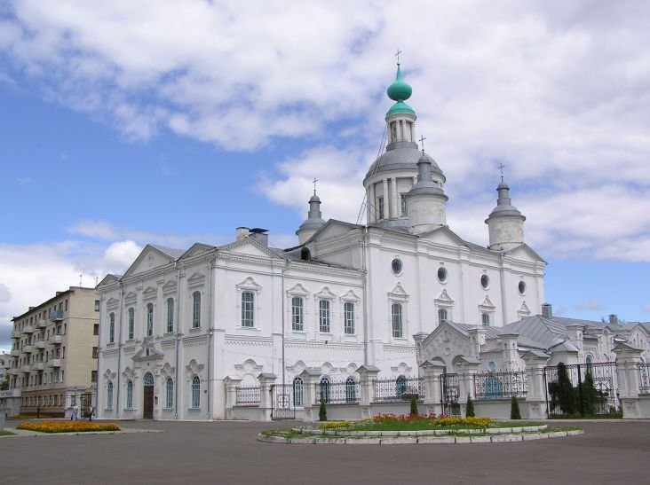
Главные достопримечательности Тамбова

Slide 2
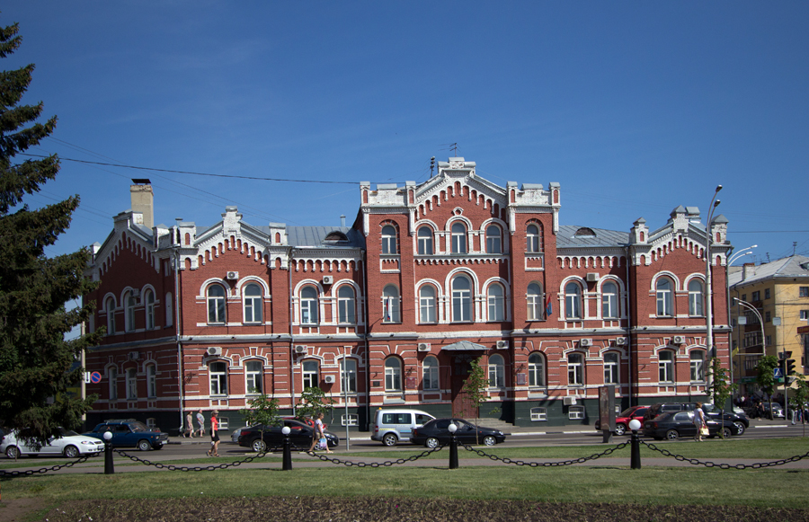
Губернское казначейство
При пересечении трёх центральных тамбовских улиц – Советской, Московской и Мичуринской, с правой стороны от памятника «Танк», стоит старинное кирпичное здание с ярким выразительным фасадом. Здание это было построено в начале XX для Тамбовского губернского казначейства и казённой палаты. В имперской России эти учреждения ведали сбором налогов и расчётно-кассовым обслуживанием организаций.

Slide 3
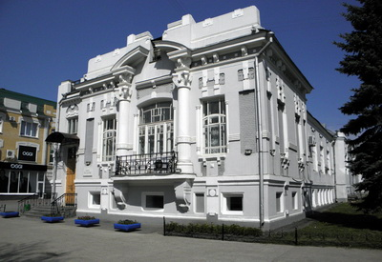
Дворец бракосочетания
Здание, которое большинство тамбовчан знает, как Дворец бракосочетания на улице Интернациональной относится к памятникам истории и архитектуры города Тамбова. Это здание было построено зажиточным тамбовским купцом В.М. Селезнёвым в середине XIX века в качестве собственного жилого дома. Архитектурным стилем здания был выбран модерн с элементами ренессанса и классики.

Slide 4
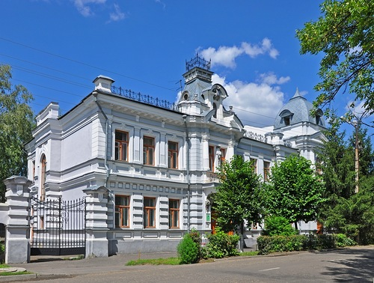
Тамбовский колледж искусств
Недалеко от Советской, в тихом спокойном уголке, по улице Августа Бебеля расположилось одной из замечательнейших строений старого Тамбова – бывшее здание приюта для слепых детей. Двухэтажное здание приюта было построено в 1911-1912 годах по проекту архитектора Е.А. Мозгалевского на средства Крестовоздвиженского братства и добровольные пожертвования многих горожан. Для здания был выбран стиль эклектики с множеством интересных архитектурных деталей.

Slide 5
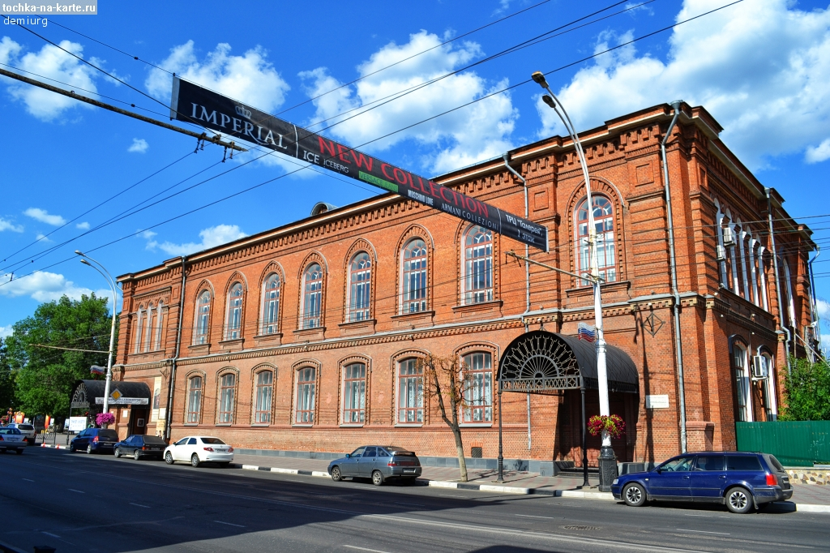
Тамбовская областная картинная галерея
В 1890 году городская управа выделила известному меценату и благотворителю, обер-камергеру императорского двора Э.Д. Нарышкину по его ходатайству участок земли под строительство здания для Общества народных чтений. 14 мая 1891 года здание было заложено. На строительство архитектором А.С. Четвериковым закупались только самые современные (по тому времени) материалы. Здание было снабжено водопроводом, канализацией и электричеством.

Slide 6
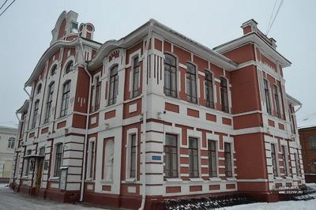
Тамбовский государственный музыкально-педагогический институт им. С.В. Рахманинова
Тамбовский музыкально-педагогический институт имени Сергея Васильевича Рахманинова – одно из старейших образовательных учреждений музыкального профиля в России. История музыкального образования в Тамбове берет своё начало с организации в 1879 году музыкальных классов Общества любителей музыкального и драматического искусства. В 1882 году открытые музыкальные классы перешли в ведение отделения Русского Императорского музыкального общества в Тамбове. Далее в качестве самостоятельного учебного заведения организованное музыкальное учреждение именовалось училищем, народной консерваторией, государственной консерваторией, музыкальным техникумом и опять музыкальным училищем.

Slide 7
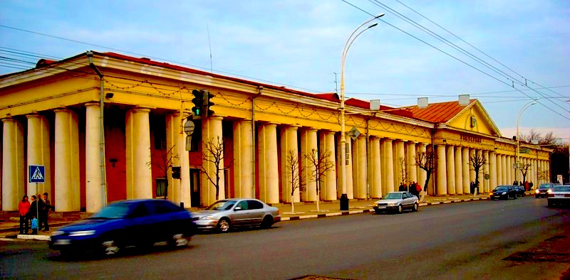
Здание гостиного двора, г.Тамбов, ул. Советская, 101
В конце 18 – начале 19 вв. Тамбов начал превращаться из города-крепости в настоящий купеческий центр, торговый пункт на пути из Астрахани к Москве. Первый гостиный двор был построен в конце 18 века. Но здание ветшало, а пожары (явление тогда частое) уничтожили последние деревянные постройки. Требовалось строительство нового торгового места, и вот, в 1834 г. было получено из столицы было получено разрешение на «постройку гостиного двора на Дворцовой улице напротив домов Толмачева и Малина» (эта часть ныне Советской улицы тогда звалась Дворцовой). Новый гостиный двор строился быстро. В 1937г. он был уде готов. Здание создавалось в духе русского классицизма, двухэтажное, со строгой колоннадой, красивым портиком. В 1956 г. здание реконструировали, сохранив внешний вид за исключением галереи, проходившей по уровню второго этажа, который ныне не сохранился.

Slide 8
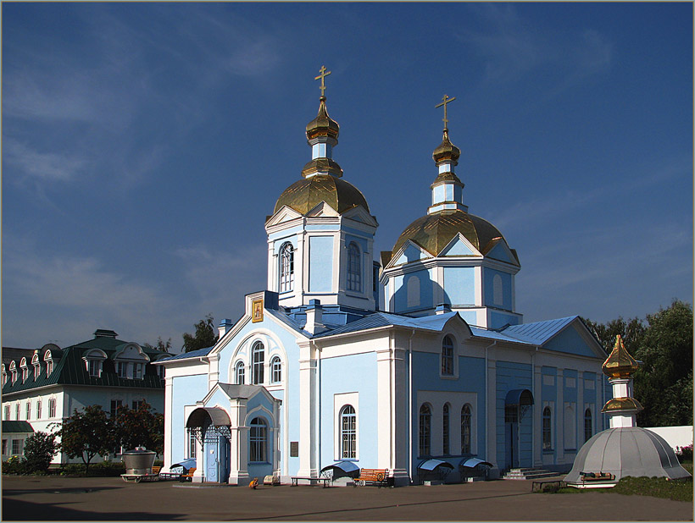
Вознесенский женский монастырь
Вознесенский женский монастырь основан в 1690 г. на северной окраине старого Тамбова при устье двух речек, Студенца и Гаврюшки святителем Питиримом. В комплекс Вознесенского женского монастыря входят: 2 храма, 1 водосвятная часовня, келейный корпус, гостиница, трапезная, административное здание, библиотека, здание регентского отделения Тамбовской духовной семинарии, просфорня, хозяйственные постройки. Над захоронением монахини Миропии (Аденковой) восстановлена часовня. Эта монахиня принесла в обитель чудотворную Казанскую икону, ставшую позднее известной Вышенской иконой Божией Матери.

Slide 9
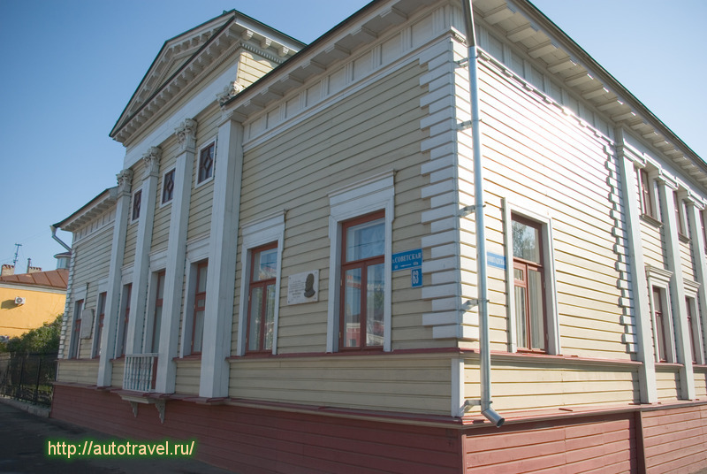
Дом-музей Г.В.Чичерина
Дом-музей Г.В.Чичерина, выдающегося государственного деятеля, талантливого дипломата Георгия Васильевича Чичерина, открыт в 1987 году. Музей расположен в деревянном барском доме Чичериных с прилегающими хозяйственными постройками. Дом с мезонином имеет девять комнат. В нем с 1877 по 1886 г. проживала семья дворян Чичериных. В Доме-музее хранится около 3300 предметов, в том числе мебель и книги из кабинета Г.В.Чичерина в Наркомате иностранных дел, личные вещи членов семьи Чичериных. Экспозиция музея интересна прежде всего тем, что раскрывает неординарную личность Чичерина. Большой популярностью пользуются музыкальные вечера в Белой гостиной музея, детские музыкальные среды и тетрализованная экскурсия.

Slide 10
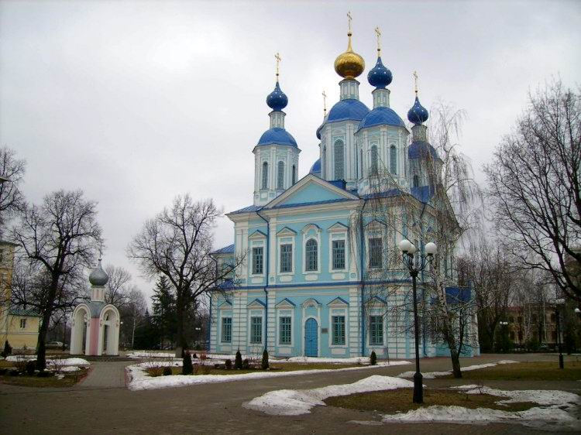
Казанский мужской монастырь
Казанский мужской монастырь основан во второй половине XVII столетия. На территории монастыря располагается памятник архитектуры - летний Казанский собор, строился мастерами Саровского монастыря. Архитектурный облик собора повторяет облик ныне не сохранившегося Успенского собора Саровской пустыни. Внутри собора сохранилось захоронение современника Г.Р. Державина – епископа Феофила (Раева), который в этом монастыре 2 сентября 1793 г. рукоположил в сан иеромонаха преподобного Серафима Саровского. В 1918 году монастырь был закрыт. В 1920-е годы здесь размещалась Тамбовская ГубЧК. В последующие годы был уничтожен некрополь, разрушена колокольня. В Казанской церкви размещался филиал Госархива Тамбовской области.Монастырь возвращён верующим в начале 1990-х годов.

Slide 11
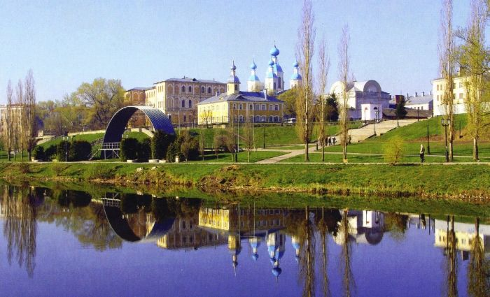
Набережная города Тамбова
Набережная города Тамбова является визитной карточкой Тамбова, одна из самых красивых улиц города. Находится на левом берегу реки Цны. Рядом с Набережной есть несколько фонтанов, Казанский собор, Спасо-Преображенский кафедральный собор. Возле набережной расположено множество памятников: С. В. Рахманинову, Русскому мужику, Памятный знак антибольшевистскому восстанию под руководством Антонова.

Slide 12
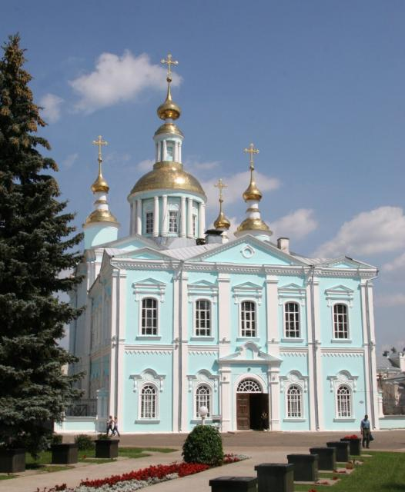
Спасо-Преображенский Кафедральный собор
Спасо-Преображенский кафедральный собор — православный кафедральный собор города Тамбова. Первый каменный храм Тамбова и старейший православный собор Тамбовской области. При соборе открыт музей Истории Тамбовской епархии. Строительство каменного собора на месте деревянной Спасо-Преображенской церкви началось в 1694 году епископом тамбовским Питиримом, но было окончено только в 1783 году на средства тамбовского купца Матвея Бородина. В нижнем храме расположены мощи небесного покровителя города и земли Тамбовской святого Питирима, а также святыни: фелонь святителя, подаренная царём Алексеем Михайловичем. В начале XX века собор посещали император Николай II, великая княгиня Елизавета Фёдоровна, святой праведный Иоанн Кронштадтский.

Slide 13
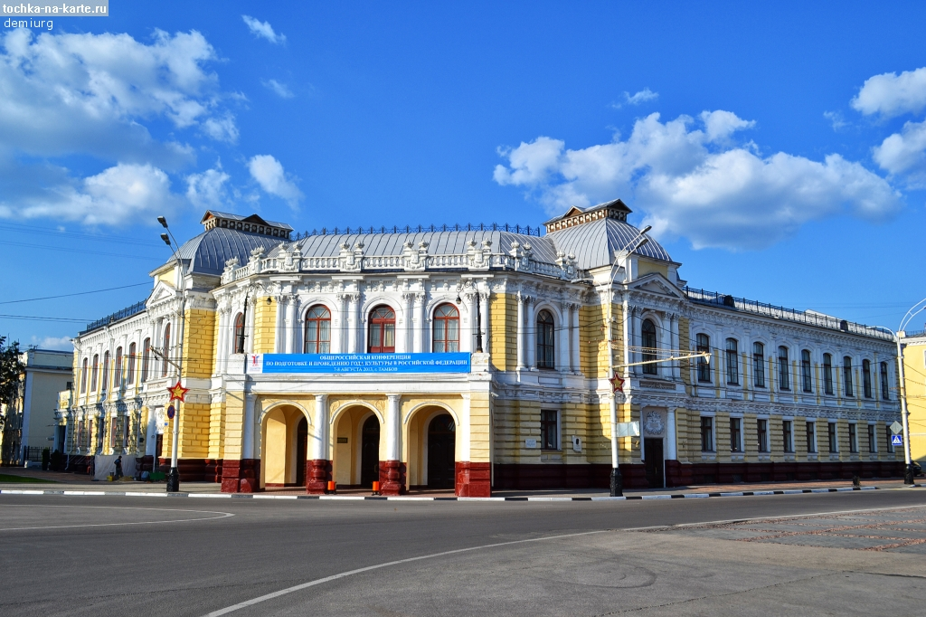
Тамбовский государственный драматический театр
Тамбовский государственный драматический театр основан в 1786 великим русским поэтом и начальником Тамбовского наместничества Гавриилом Романовичем Державиным. Тамбовский государственный драматический театр один из старейших театров России. Официальное открытие постоянного театра состоялось 24 ноября 1786 г. в доме Державина, так как новое здание театра ещё не было отстроено. Первоначально театр был расположен на этом месте где сейчас находится спортивный магазин рядом с гостиницей "Державинской". Долгое время в репертуаре господствовали мещанская драма, легкие комедии и водевили. Примечательно, однако, что уже в 1838 в Тамбове были сыграны "Горе от ума" и "Ревизор", - несмотря на то, что комедия А.С.Грибоедова была запрещена к представлению в провинции, а пьеса Н.В.Гоголя, который продолжал работу над текстом вплоть до 1842, почти не ставилась. В Тамбов приезжали П.С.Мочалов, В.В.Самойлов, американский трагик А.Олдридж, братья Адельгейм, В.Ф.Комиссаржевская, В.И.Качалов. Здесь впервые вышел на сцену известный актер, журналист, писатель В.А.Гиляровский; заканчивал свою карьеру знаменитый провинциальный трагик Н.Х.Рыбаков. В настоящее время Тамбовский драматический театр - это синтез опыта прошлого и напористости настоящего времени.

Slide 14
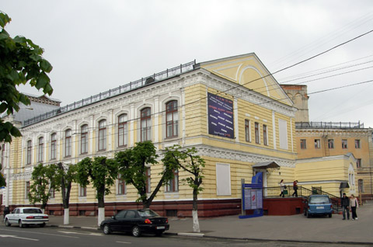
Тамбовский государственный театр кукол
Тамбовский кукольный театр берет свое начало в 1930 году, когда при школе N 6 был организован самодеятельный кружок кукловодов. С 1962 по 1978 г.г. главным режиссером и директором Тамбовского областного театра кукол был Андрей Петрович Трапани. Под его руководством театр стал одним из ведущих театров РСФСР. Им было поставлено 136 спектаклей для детей и взрослых. Он вел большую общественную работу, был членом президиума Совета Тамбовского Комитета защиты Мира. За заслуги в развитии советского театра для детей А.П.Трапани был награжден орденом "Знак Почета", медалями и многими почетными грамотами. Основу репертуара составляют произведения детской сказочной классики и современной кукольной драматургии. Особой популярностью у зрителей пользуются такие спектакли, как «Три поросенка», «Теремок», «Журавлиные перья», «Здравствуйте», «Отшельник и Роза», «Маленькая Фея», «Мальчик-Горошек» и многие другие.

Slide 15
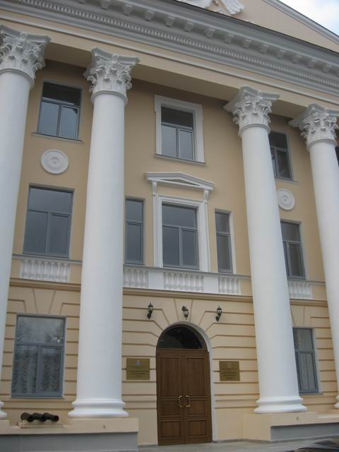
Тамбовский областной краеведческий музей
Тамбовский областной краеведческий музей – один из старейших в России. Он основан в 1879 году к 100-летию образования Тамбовского наместничества. Музей располагается на Державинской улице в бывшем здании Дома политического просвещения, которое является памятником архитектуры. Фонды музея насчитывают 112 693 единиц хранения, среди них коллекция русской печатной гравюры XVIII—XIX вв., коллекция китайских и голландских декоративных ваз второй половины XVIII—XIX вв., палеонтологическая коллекция беспозвоночных животных и коллекция горных пород, слагающих осадочный чехол.

